Slide 1
Az alkotmányos monarchia működése.

Slide 2
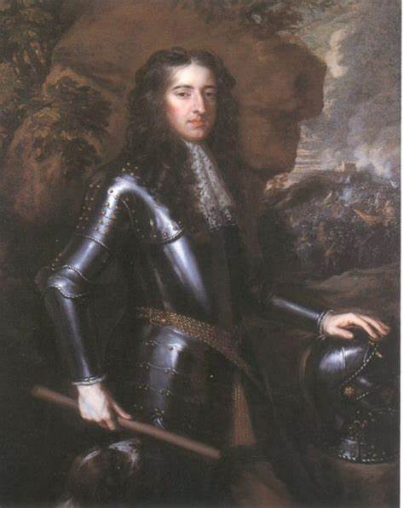
Előzmények:
1688-ban, Angliában a Dicsőséges Forradalom alkalmával elűzték II. Jakabot és a helyére Orániai Vilmost ültették.
1689-ben elfogadták a Joginyilatkozatot, ami az alapvető polgári jogokat biztosította.

Slide 3
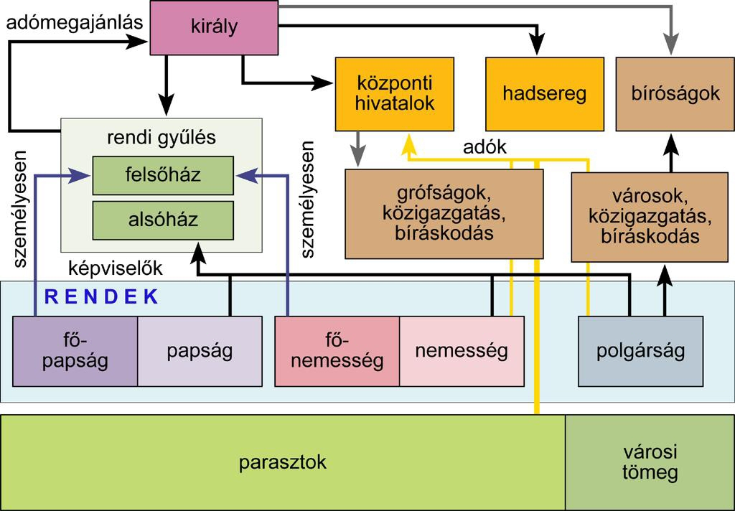
A monarchia működési elve:
Alapvető elve egy társadalmi szerződés, amit a nép a kormánnyal köt meg. Ennek értelmében a nép engedelmességet ígér és hatalmommal ruházza fel a jelenlegi kormányt, ami cserébe biztosítja alapvető jogaikat, a biztonságot, a helyes kormányzást stb.
A politikai élet fő helyszíne a parlament, a parlament évente ült össze gyűlésezni és háromévente hoztak törvényeket.
A parlament két részből állt.(alsóház, felsőház)

Slide 4
Az uralkodó feladatai:
Ugyan az uralkodó befolyása csökkent, mivel „ő csak uralkodott, de nem kormányzott”, de azért így is maradtak külön jogai.
Az uralkodó feladata volt a választáson többséget szerző párt kinevezése és a parlamentben meghozott törvények szentesítése.
Összehívhatja, berekesztheti és fel is oszlathatja a parlamentet
Ha nem értett egyet a megalkotott törvénnyel, akkor meghatározott alkalommal megtagadhatta annak szentesítését.

Slide 5
A mohácsi vész és az ország részekre szakadása. Végvári küzdelmek.

Slide 6
Előzmények:
Mátyás király halála után meggyengül az ország, előbb I. aztán II. Ulászló kerül a trónra.
Az ő uralkodása idején a kincstár bevétele visszaesik, feloszlatják a Fekete-sereget és a déli végvárrendszer is meggyengül.
A Dózsa György féle parasztfelkelés is meggyengíti a belső rendet az országban.

Slide 7
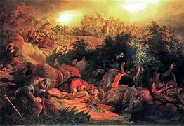
Út a mohácsi vészig:
1516-ban II. Lajos került a trónra és megpróbálta visszaállítani a rendet, de főként kevesebb sikerrel.
A nemességen belül viszály alakult ki és az ország pénzügyi helyzetét sem tudta megjavítani.
1520-ban I. Szulejmán török szultán folyamatos hódítóhadjáratokat vezetett.
Végül 1521-ben megindult a hadjárat Magyarország ellen, aminek során elfoglalták Nándorfehérvárt és a déli végvárrendszer összeomlott.

Slide 8
Út a mohácsi vészig:
Végül 1526. augusztus 29-én Mohácsnál csapott össze a magyar és a török sereg.
A magyar sereg nagyjából 25 ezer míg a török 75 ezer katonából ált.
A csata végül óriási verséggel végződött magyar részről, többek között meghalt II. Lajos magyar király, Tomory Pál fővezér, 28 főúr és 7 főpap.
Egyedül Szapolyai Jánosnak sikerült megmenekülnie.
Az ország így kiszolgáltatottá vált a töröknek, amit ki is használtak Buda kifosztásával.

Slide 9
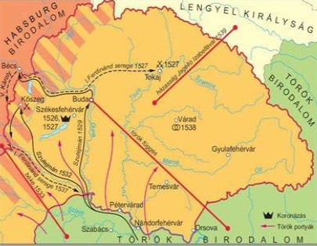
Az ország részekre szakadása:
A király halálával az országnak két jelöltje is volt a királyi címre.
Az egyik Szapolyai János volt, akinek Erdélyben voltak birtokai, valamint hadserege és a másik Habsburg Ferdinánd volt, akit a főnemesek a külföldi segítség reményében támogattak.

Slide 10
Az ország részekre szakadása:
A török hadsereg időközben több hadjáratot is indított Bécs megszerzéséért.
Végül 1532-ban a Kőszegi vár miatt meghiúsult a hadjárat és a szultán belátta, hogy nem képes elfoglalni Bécst.
1533-ban megegyezett egymással a Habsburg és az Oszmán Birodalom a befolyási övezeteiről.

